Slide 1
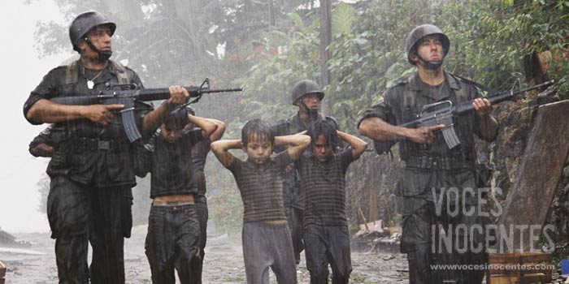
Cómo empieza la película
1. En El Salvador, en 1980, empezó una crisis económica / una guerra / una fiesta.
2. Cuscatanzingo era un soldado / un pueblo / un chico.
3. Unos soldados llevan a tres /cuatro / cinco niños.
4. El niño que habla dice que tiene sed / sueño / hambre.
5. El niño piensa que él y sus amigos
van a escapar / morir / esconderse.

